Slide 1
Санкт-Петербургская академия постдипломного педагогического образования
ФИЗИКА
9 класс
Тема урока: Преломление света
Учитель: Евгеньев Александр Олегович
Гимназия № 168, Санкт-Петербург
2021

Slide 2
Преломление света
α
β
α – Угол падения β – угол преломления

Slide 3
Угол преломления для различных сред
Среда 1
Среда 1
Среда 2
Среда 2
Среда 2 оптически более плотная, чем среда 1
Среда 2 оптически менее плотная, чем среда 1

Slide 4
Коэффициент преломления
α
n₁
$$\frac{sinα}{sinβ}=\frac{n_{2}}{n_{1}}$$
n₂
β

Slide 5
Коэффициент преломления
α
n₁
$$\frac{sinα}{sinβ}=\frac{n_{2}}{n_{1}}$$
n₂
β

Slide 6
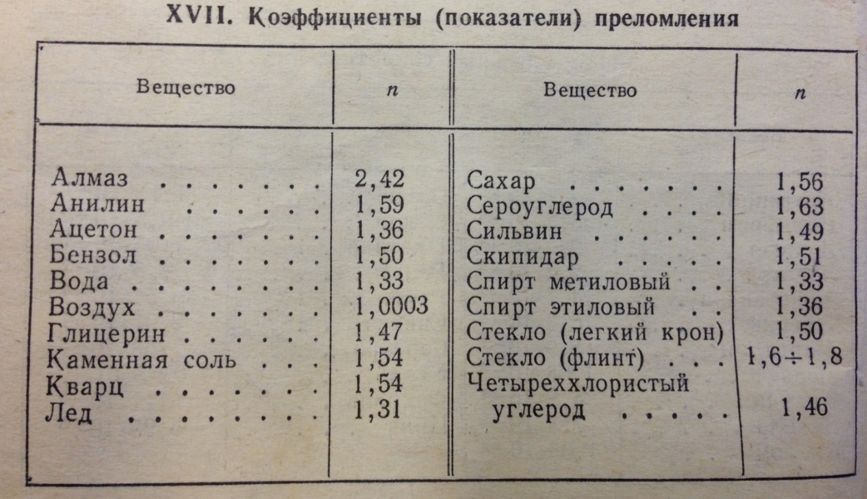
Значения коэффициента преломления

Slide 7
Физический смысл коэффициента преломления
$$n=\frac{C}{U}, или U=\frac{C}{n}$$
C=$3∙{10}^{8}м/с−скорость света в вакууме$
U- скорость света в данной среде.
Например: n=2, следовательно U=$1,5∙{10}^{8}м/с$

Slide 8
Полное внутреннее отражение
α
$$\frac{sinα}{sinβ}=\frac{n_{2}}{n_{1}}$$
$$sinβ=\frac{n_{1}}{n_{2}}sinα$$
n₁
n₂
β

Slide 9
Полное внутреннее отражение
$$sinβ=\frac{n_{1}}{n_{2}}sinα$$
$$sinβ<1$$
$\frac{n_{1}}{n_{2}}sinα<$1
$$sinα<\frac{n_{1}}{n_{2}}$$
α
n₁
n₂
β

Slide 10
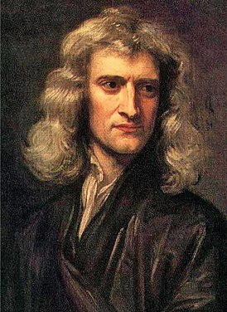
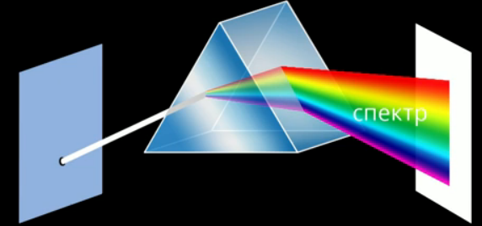
Дисперсия

Slide 11
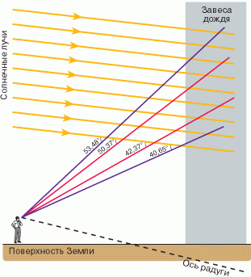
Радуга

Slide 12
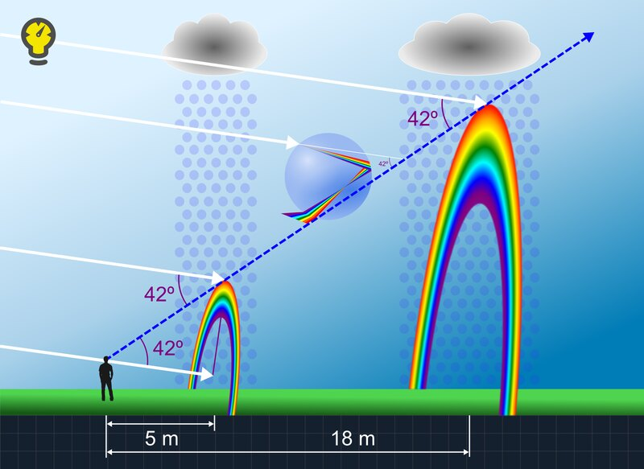
Радуга

Slide 14
Спасибо за внимание,
До новых встреч!

